Slide 1
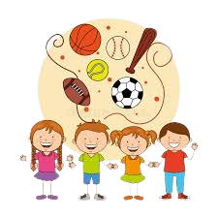
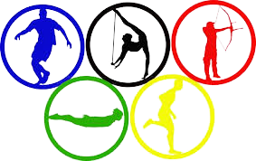
"Спорт - це життя« Підготувала: Євгенія Малінська

Slide 2
Які є види спорту перелічити зможе не кожен. Але всі види спорту в світі є популярними.
Спорт зміцнює здоров’я, розвиває і вдосконалює важливі рухові якості. Існує багато видів спортивних занять, ось найбільш важливі і популярні з них.

Slide 3
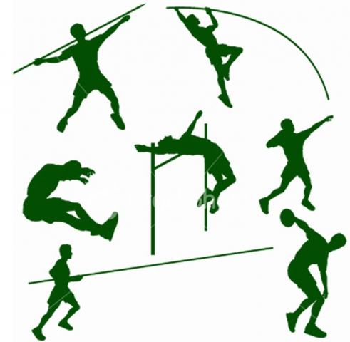
Легка атлетика
Вона підтримує і зміцнює здоров’я, сприяє розвитку швидкості, витривалості, швидкісно-силових якостей, працьовитості, сприйняття, завзятості, уваги, мислення. Виділяють кілька основних її дисциплін :

Slide 4
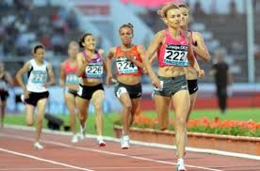
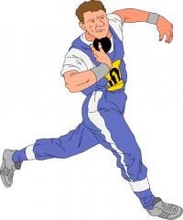
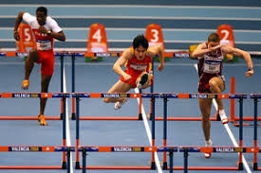
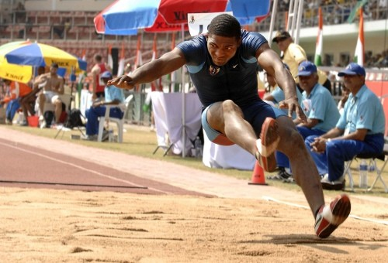
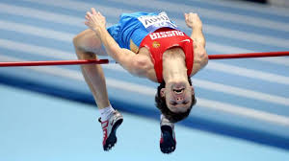
Кросова підготовка
Стрибки у висоту
Стрибки в довжину
Штовхання ядра

Slide 5
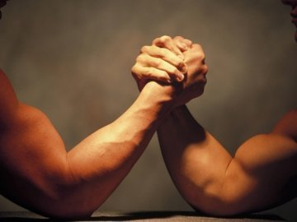
Силовий спорт
Армреслінг. Удосконалює силу м’язів тулуба і верхнього плечового пояса.
Бодібілдинг.
Пауерліфтинг. Розвиває силу верхнього плечового пояса, м’язів тулуба, нижніх кінцівок, відносну і абсолютну силу груп м’язів.

Slide 6
Гімнастика
Виконує профілактичні, оздоровчі та профілюючі завдання. Вона розвиває витривалість, гнучкість, координацію, рівновагу, мислення, цілеспрямованість, пам’ять.
Виділяють кілька дисциплін:
ритмічна гімнастика ,
атлетична гімнастика ,
дихальна гімнастика ,
спортивна аеробіка.

Slide 7
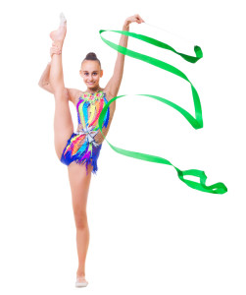
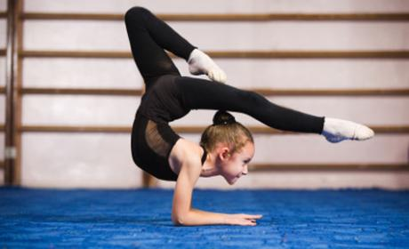
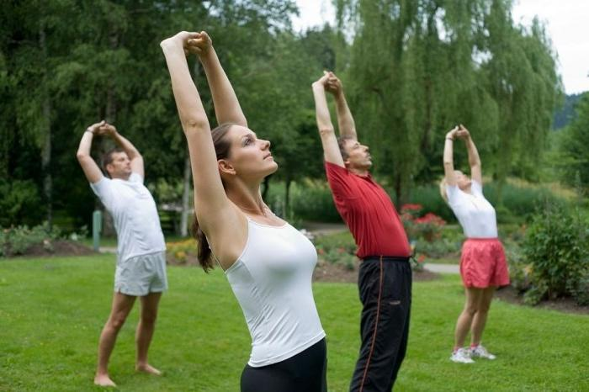
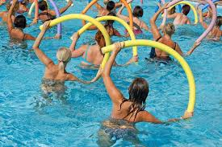

Slide 8
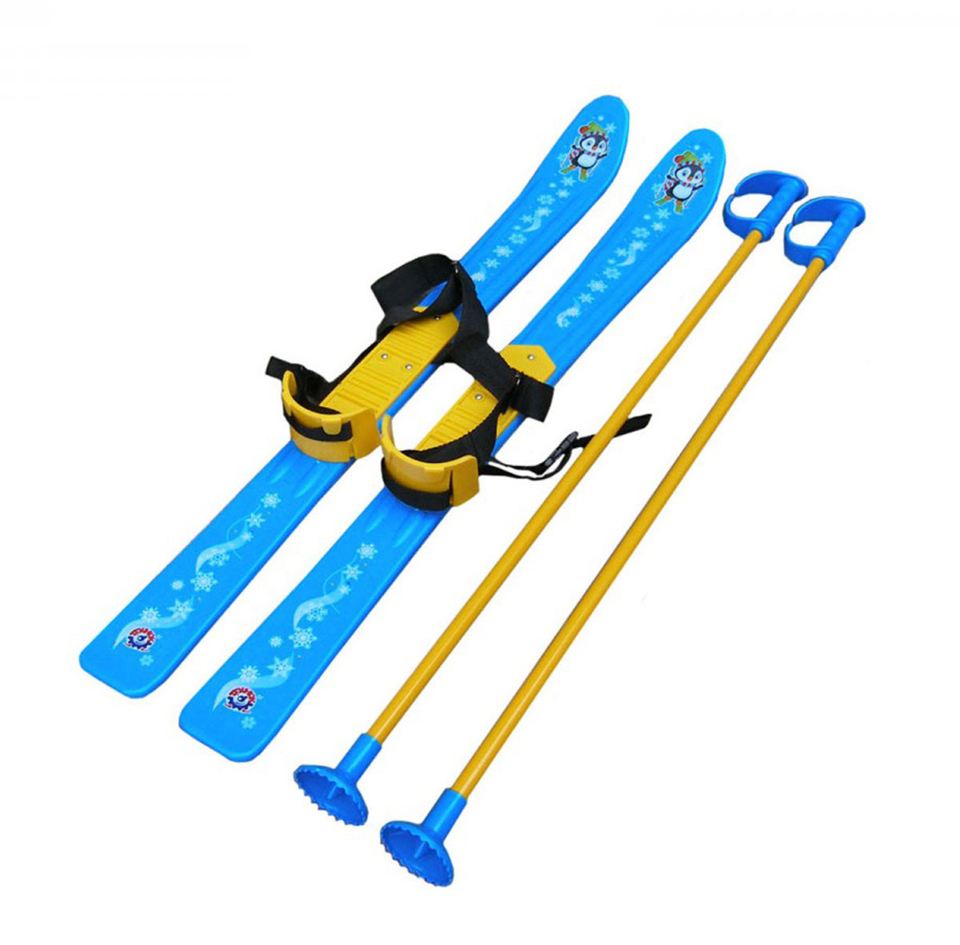
Лижний спорт
Спорт збільшує резервні можливості дихальної та серцево-судинної систем. Також підвищує силову витривалість, виховує сміливість, завзятість, удосконалює фізичні якості та координацію рухів.

Slide 9
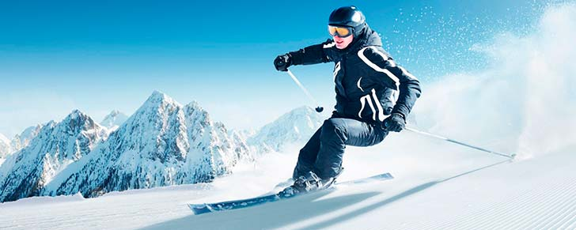
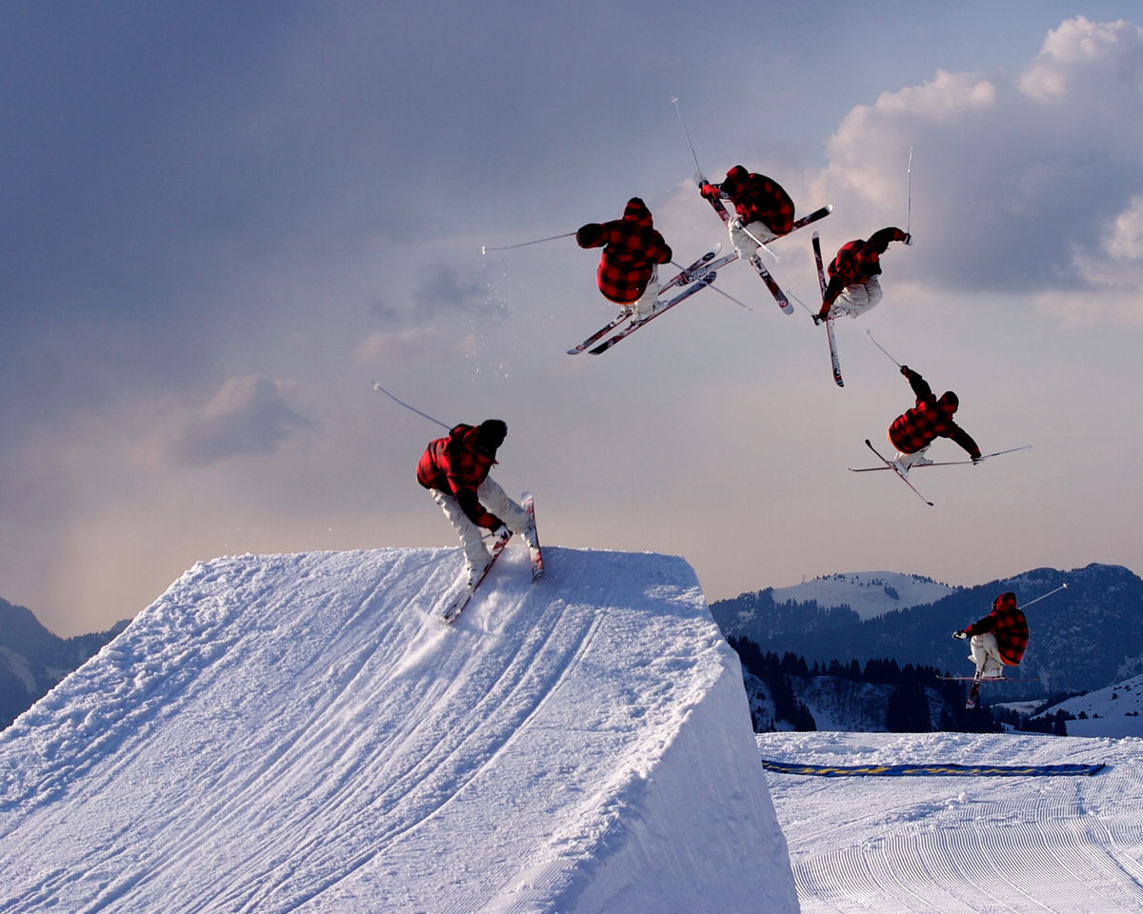
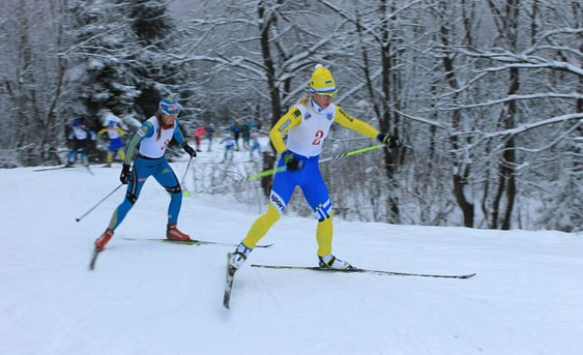
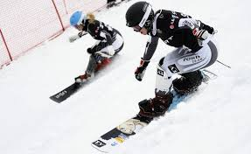

Slide 10
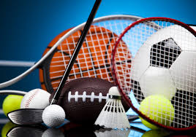
Спортивні ігри
Вони зміцнюють здоров’я, розвивають координаційні здібності, швидкість реакції, орієнтацію в просторі, вдосконалюють диференціювання. Також спортивні ігри збільшують швидкісну і силову витривалість, рухову активність, силу, розвивають увагу, сприйняття, пам’ять і уяву. Виділяють такі основні види:
Футбол
Баскетбол
Волейбол
Гандбол
Бейсбол

Slide 11
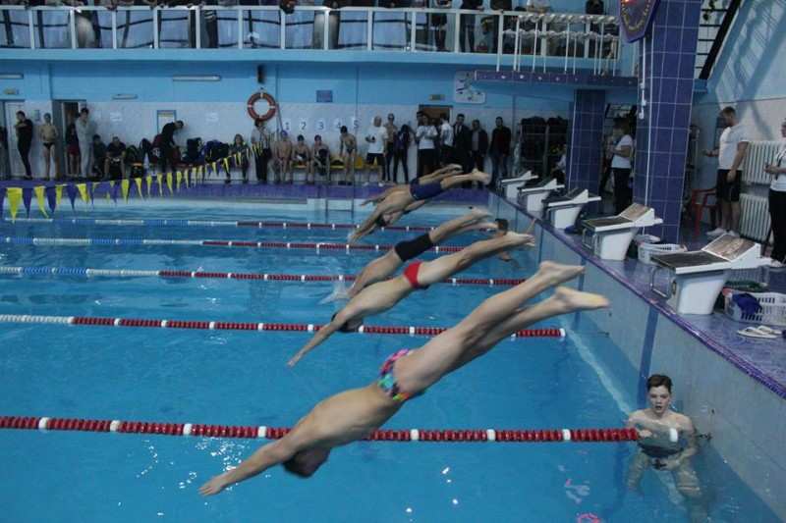
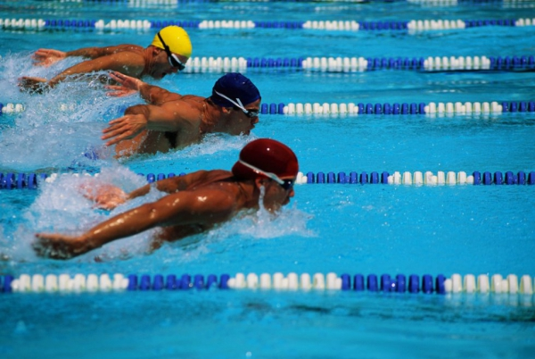
Водні види спорту
Плавання.
Підвищує можливості серцево-судинної і дихальної систем.

Slide 12
Аквааеробіка.
Регулює дихальну і серцево-судинну системи, знімає нервово-емоційне напруження, покащує загальну витривалість і силу.

Slide 13
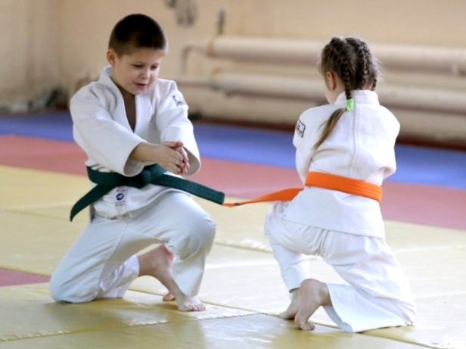
Бойові мистецтва
Східні єдиноборства (айкідо, карате-до, тейквондо). Розвивають психофізичні навички і координацію рухів. Регулюють процеси психічного гальмування і збудження, допомагають стати спокійніше і впевненіше. Вдосконалюють силову витривалість, силу, спеціальну гнучкість.

Slide 14
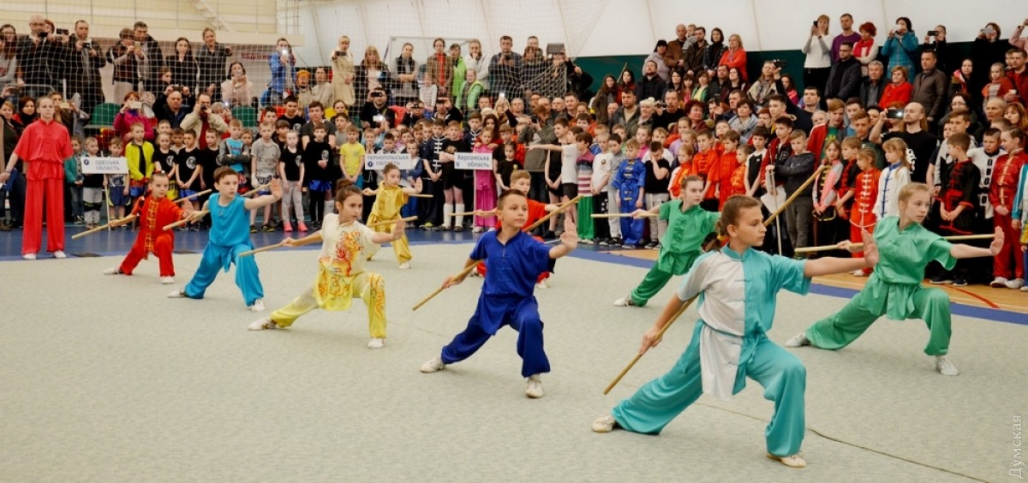
Ушу. Розвиває гнучкість і рухливість в суглобах. Йога. Удосконалює пластику, координацію рухів, регулює тонус м’язів, нервово-емоційний стан.

Slide 15
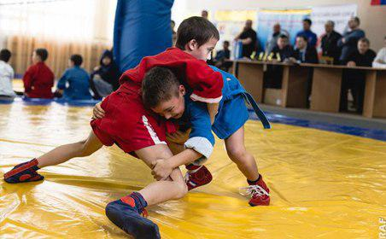
Самбо, дзюдо, вільна і греко-римська боротьба. Розвивають вміння долати опір, вибирати правильне рішення, прогнозувати дії противника, проявляти терпіння і наполегливість.

Slide 16
Дякую за увагу!

